Slide 1
Vaření

Slide 2
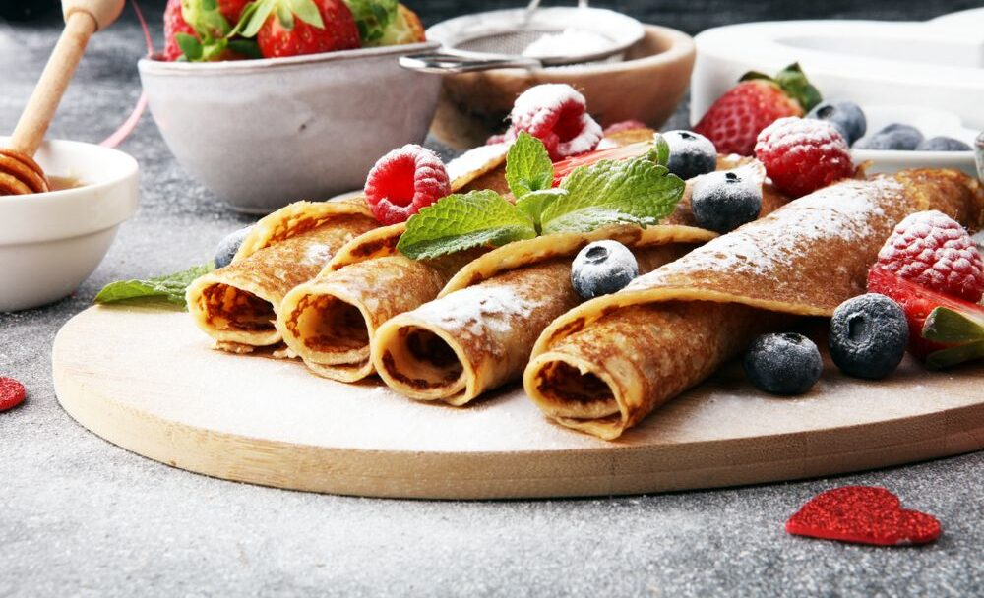
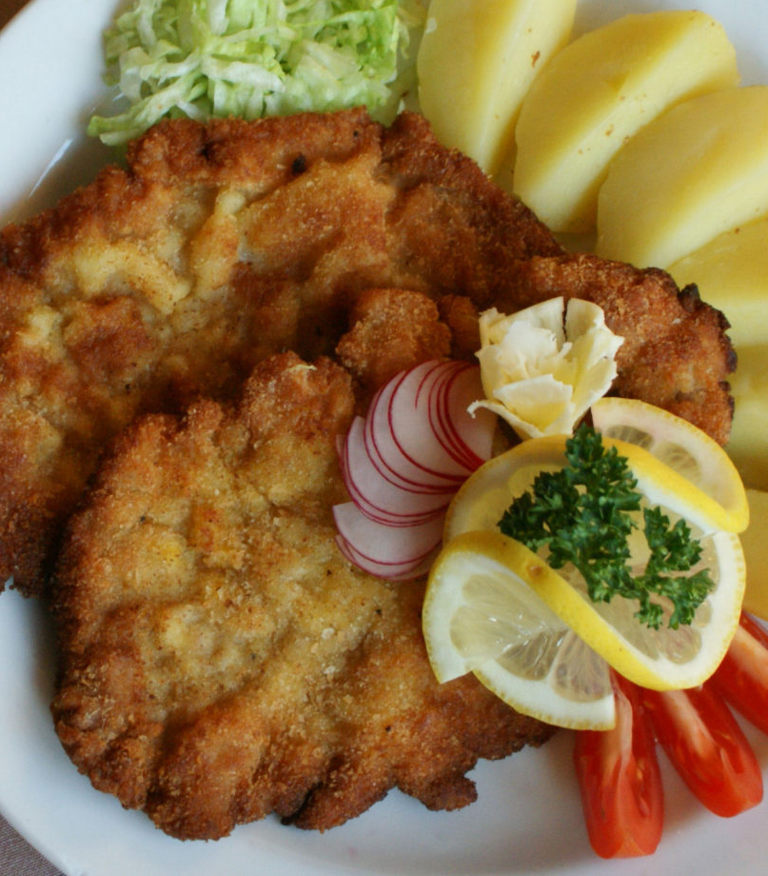
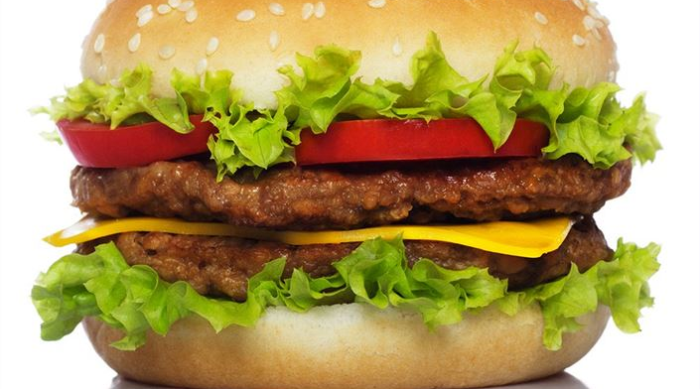
Vaření
Volitelný předmět pro žáky 9. ročníku
Výuka probíhá ve cvičné kuchyňce
Výuka probíhá 1x za 14 dní ve dvou vyučovacích hodinách (odpoledních)

Slide 3
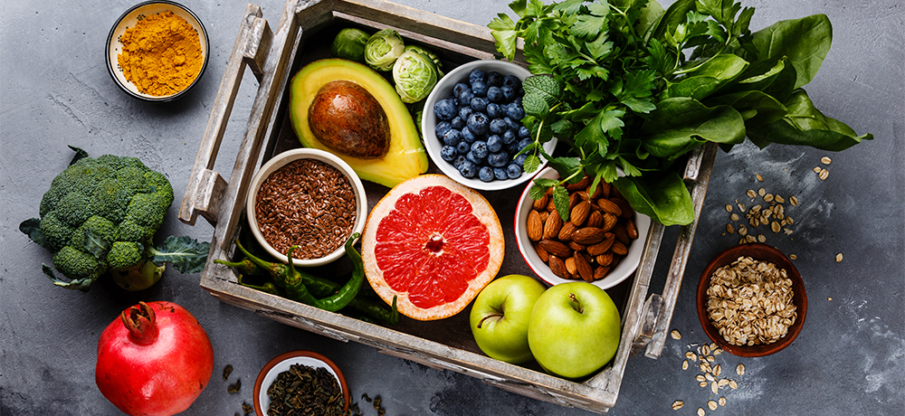
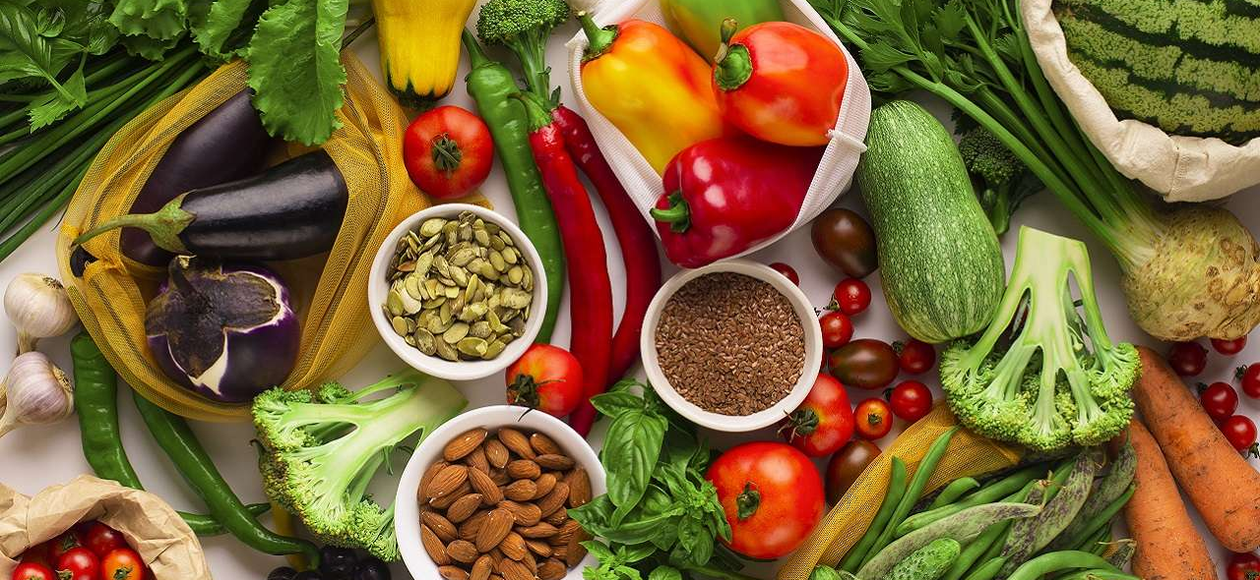
Zaměření výuky
Získávání a rozvíjení základních dovedností při přípravě pokrmů podle témat nebo surovin
Získávání základních informací o zdravé výživě

Slide 4
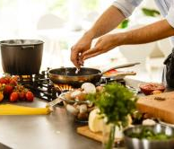
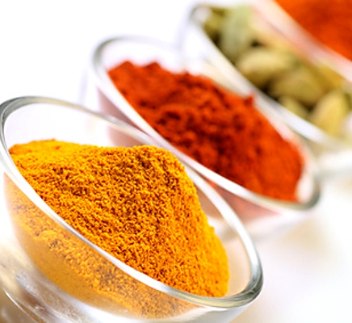
Cíl předmětu
Rozvíjení kreativity, tvořivosti, originality a samostatnosti žáků.

Slide 5
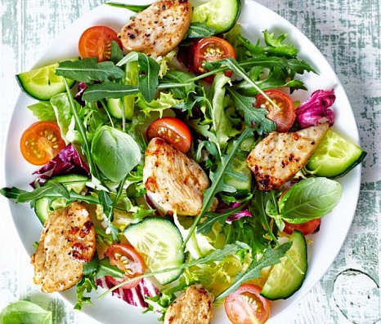
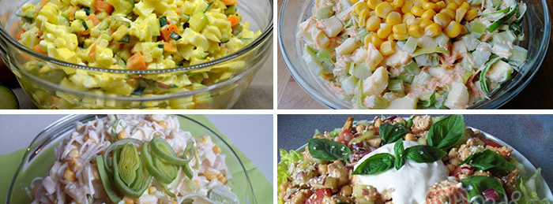
Téma: saláty

Slide 6
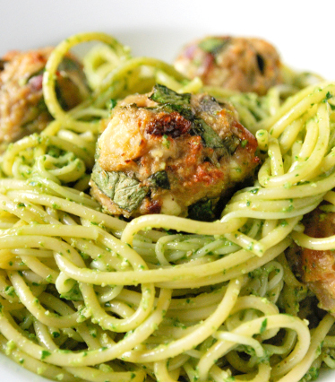
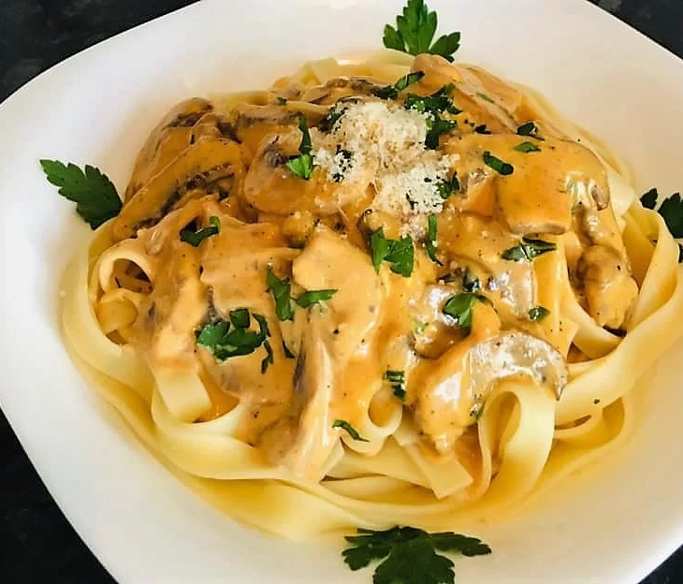
Téma: těstoviny

Slide 7
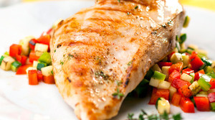
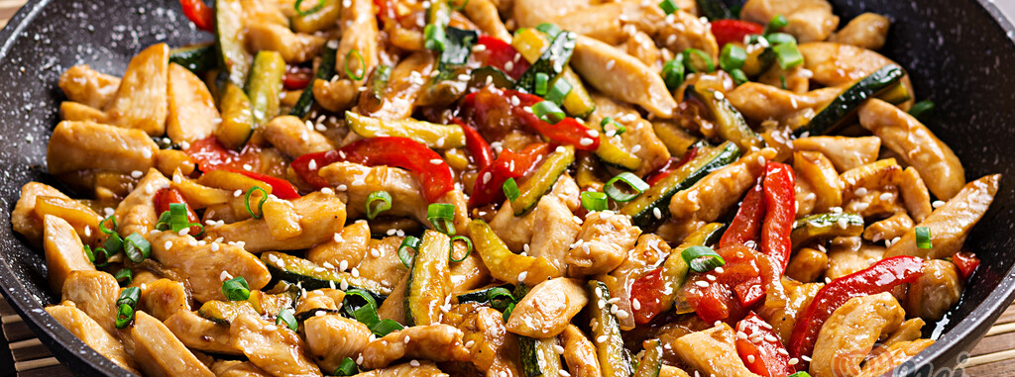
Téma: kuřecí maso

Slide 8
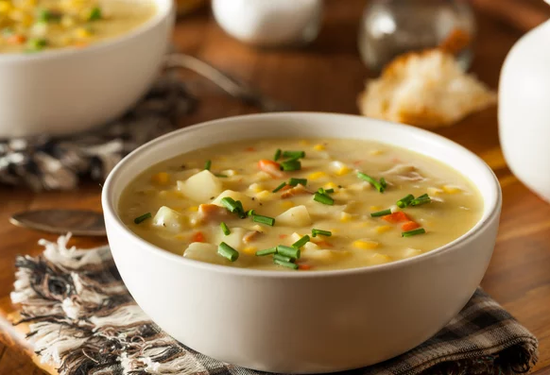
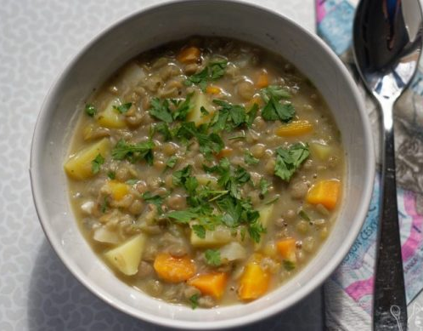
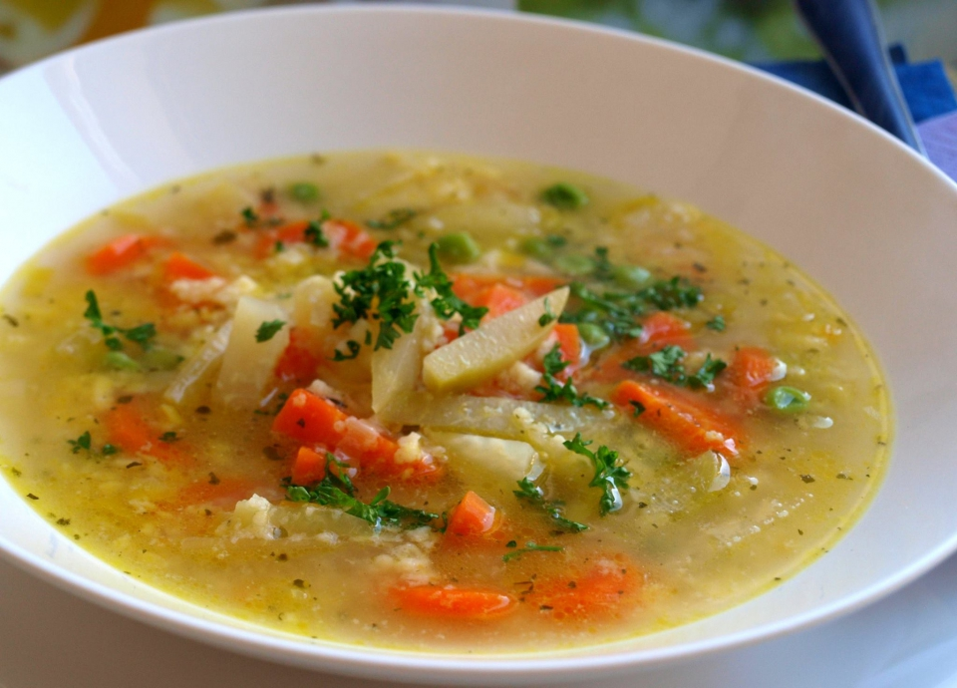
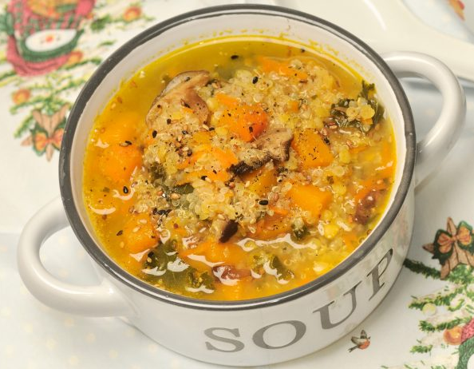
Téma: polévky

